Slide 1
Azure Hybrid for IoT Solutions
Marco Parenzan

Slide 2
Sponsor

Slide 3
Edge e IoT

Slide 4
No IoT Edge...perchè?
Nel mondo del manifacturing comincia a stare stretto
Industrial IoT non significa (sempre/solo) IoT Hub/IoT Central
Però IL principio è fondamentale...quale?
Poter controllare il deployment dal cloud
Ma IoT Edge ha un modello tutto suo di interpretare la containerizzazione...scomodo in un mondo ibrido

Slide 5


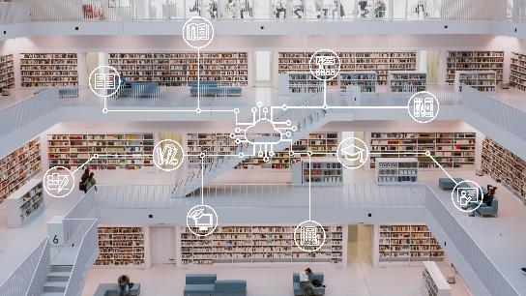
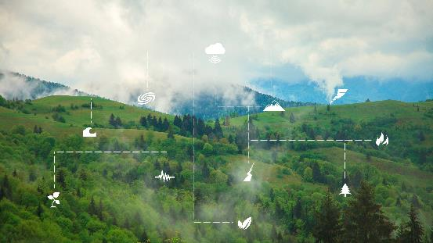
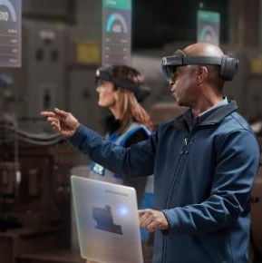
Azure Arc
Azure Arc
Develop cloud native, operate anywhere
Harness data insights from cloud to edge
Secure and govern across environments
Flexibly meet regulatory and connectivity needs

Slide 6
Azure Kubernetes Service Edge Essentials (AKS EE)
 | Single Machine | Scalable Cluster
Type of Virtual switch | Internal | External
Virtual switch creation | Automatic | Automatic Based on NetAdapterName
IP address assignment | Automatic – Addresses defined | Static IP addresses
Outbound connections | Using NAT | Directly using Physical Net Adapter
Inbound connections | Not reachable | Using Node IP Address
Network Plugin | K8s – Calico K3s – Flannel | K8s – Calico K3s – Flannel
DNS | Configurable – If not provided, use Windows host DNS servers | Configurable – If not provided, use Windows host DNS servers
Proxy | Configurable – http_proxy, https_proxy & no_proxy | Configurable – http_proxy, https_proxy & no_proxy
Offline deployment | Available | Available
Service IP range | If ServiceIPRangeSize is defined, will start at 192.168.0.4 | Both ServiceIPRangeStart and ServiceIPRangeSize can be defined
Static MAC Address | Available | Available
Network MTU | Available | Available

Slide 7
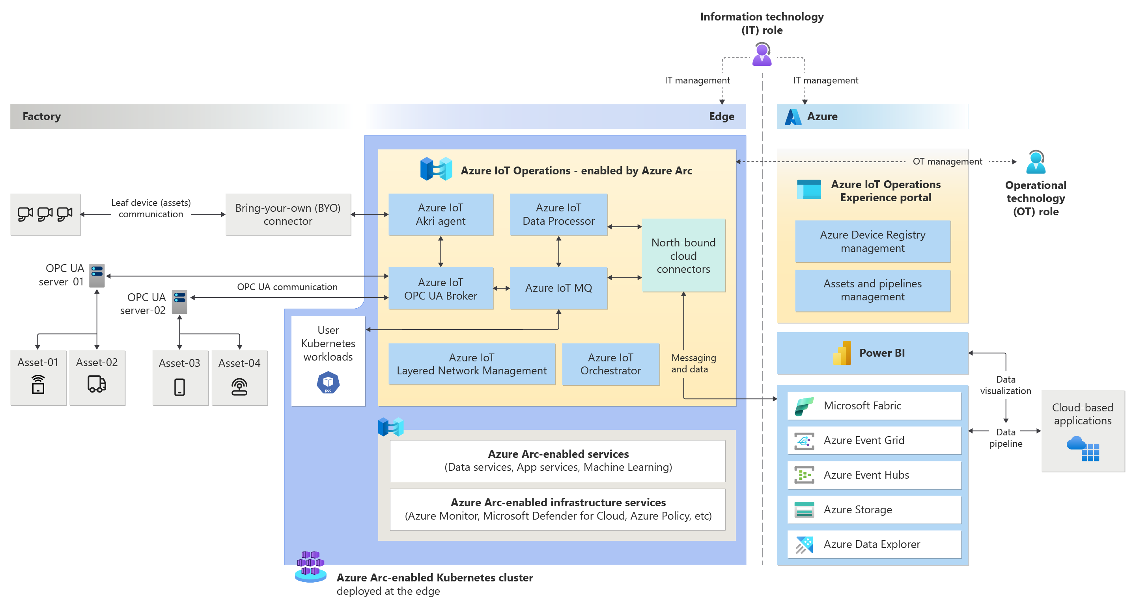
Ignite News (11/2024): Azure IoT Operations 1.0 GA!
https://azurearcjumpstart.com/azure_arc_jumpstart/azure_edge_iot_ops/aio_manufacturing

Slide 8
OT
IT
ARC
Container Registry
IoT Hub
EventHub
Asset PLC
Industrial Edge PC Gateway
EventGrid
OPC UA Server
Windows 11 IoT Enterprise
AKSEE
Data Lake
ADX
IoT Operations
Custom Namespace
Arc
Siemens TIA PORTAL
Fabric
OPC UA (AKRI)
Data Flow
Custom Process
HMI
Custom Process
OPC UA Server
System PODS
OneLake
Beckhoff Codesys
MQTT (MQ Broker) Unified Namespace
RTA
TOPIC
TOPIC
Function Block

Slide 9
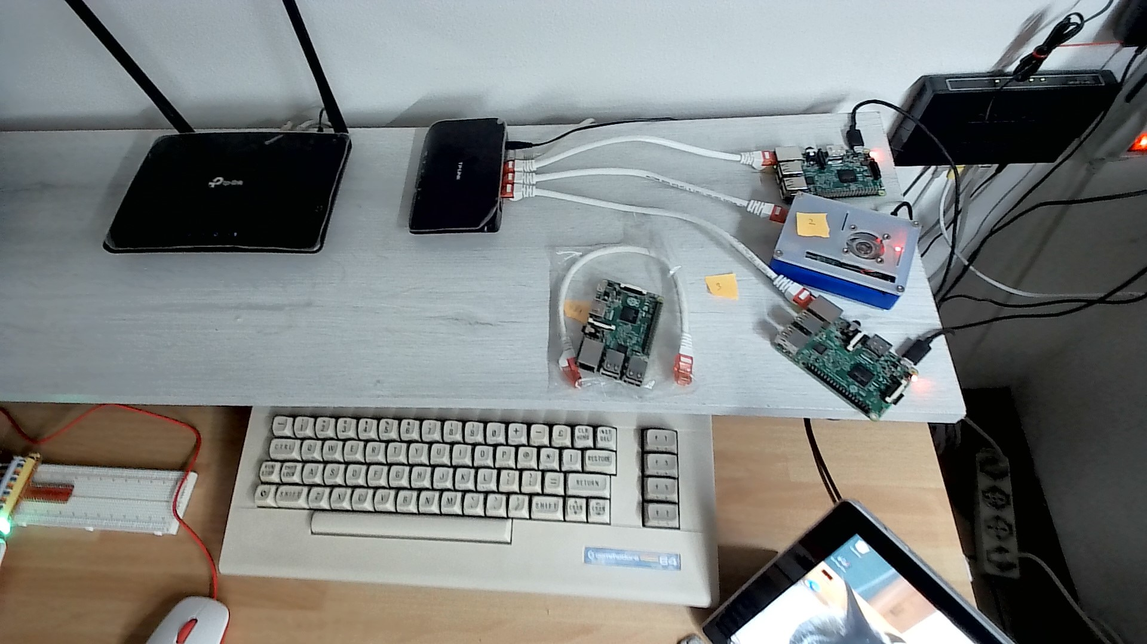

Slide 10
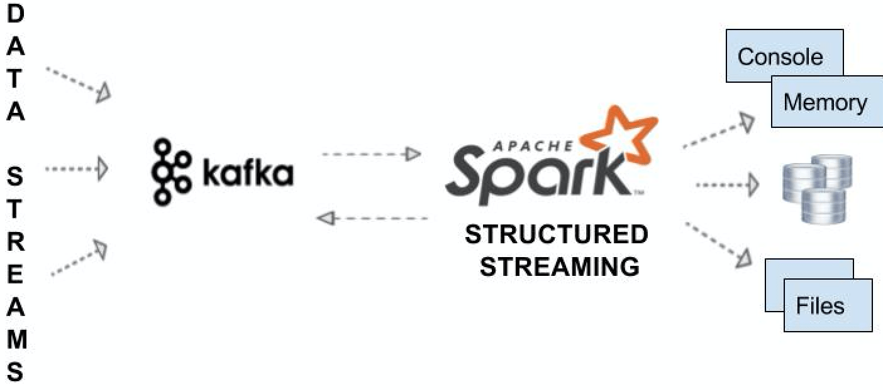
Apache Kafka and Apache Spark
IoT Edge
IoT Hub EventHub
Stream Analytics

Slide 11
The complete vision
TP-LINK MR6400 4G
VNET
VPN
Nano00 ESP32WROOM Device//GPIO
Edge01 PI400/4 Kafka
Edge02 PI4/4 Spark
Edge03 PI3B+ (MQTT Broker)
Private Network?
Edge99
IoTHub
Edge00 PI3B+ Device(GPIO)
192.168.2.101
192.168.2.102
192.168.2.103
192.168.2.100
Edge
Azure

Slide 12
Install .NET 9.0 on Raspberry PI
Download wget https://download.visualstudio.microsoft.com/download/pr/e41720b8-c635-4b25-bcb1-dcf307a917d6/fea66a31e0dec0411b3e123661f443fc/dotnet-sdk-9.0.202-linux-arm.tar.gz
sudo mkdir -p $HOME/.dotnet
sudo tar zxf dotnet-sdk-9.0.202-linux-arm.tar.gz -C $HOME/.dotnet
echo 'export DOTNET_ROOT=$HOME/.dotnet' >> ~/.bashrc echo 'export PATH=$PATH:$HOME/.dotnet' >> ~/.bashrc source ~/.bashrc
On asset01
https://docs.microsoft.com/en-us/dotnet/iot/deployment

Slide 13
Opc Ua Simulator
https://github.com/Azure-Samples/iot-edge-opc-plc

Slide 14
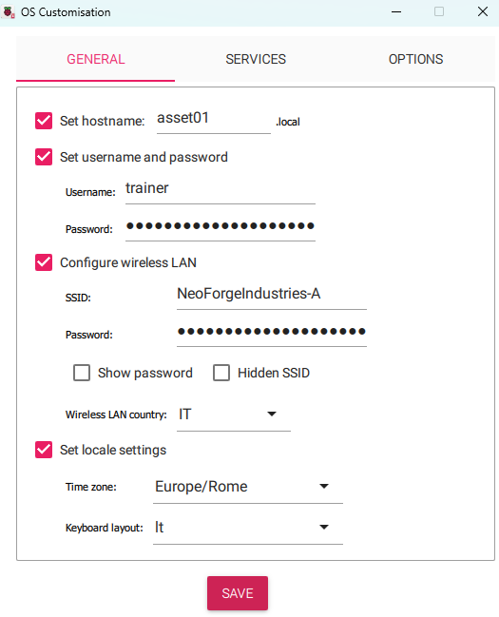

Slide 15
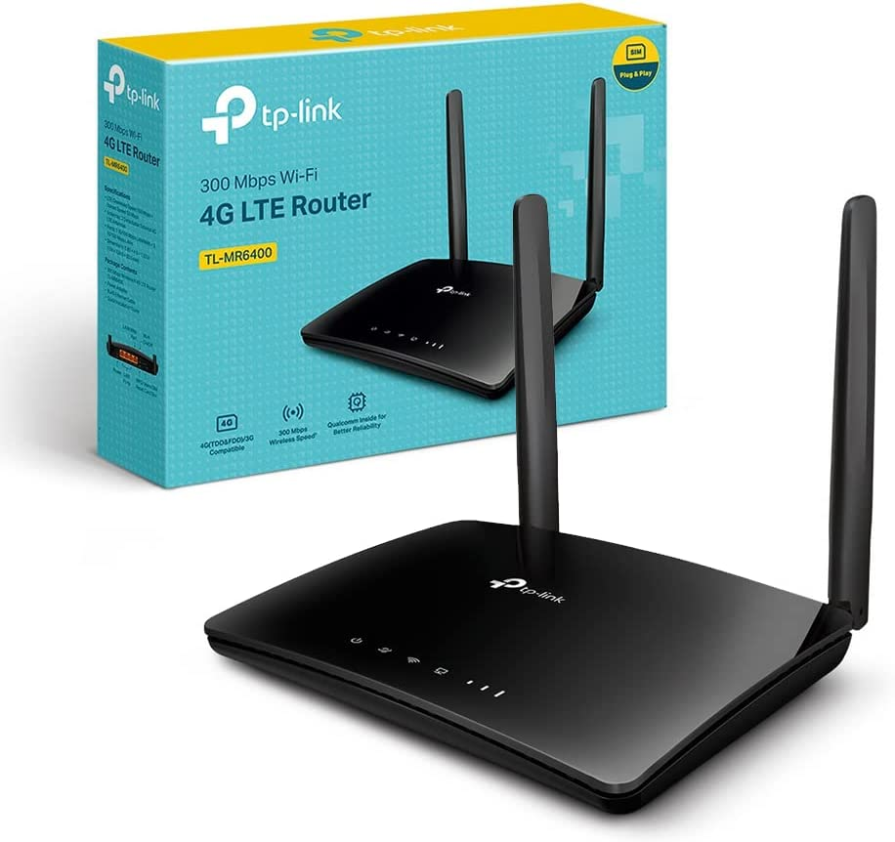
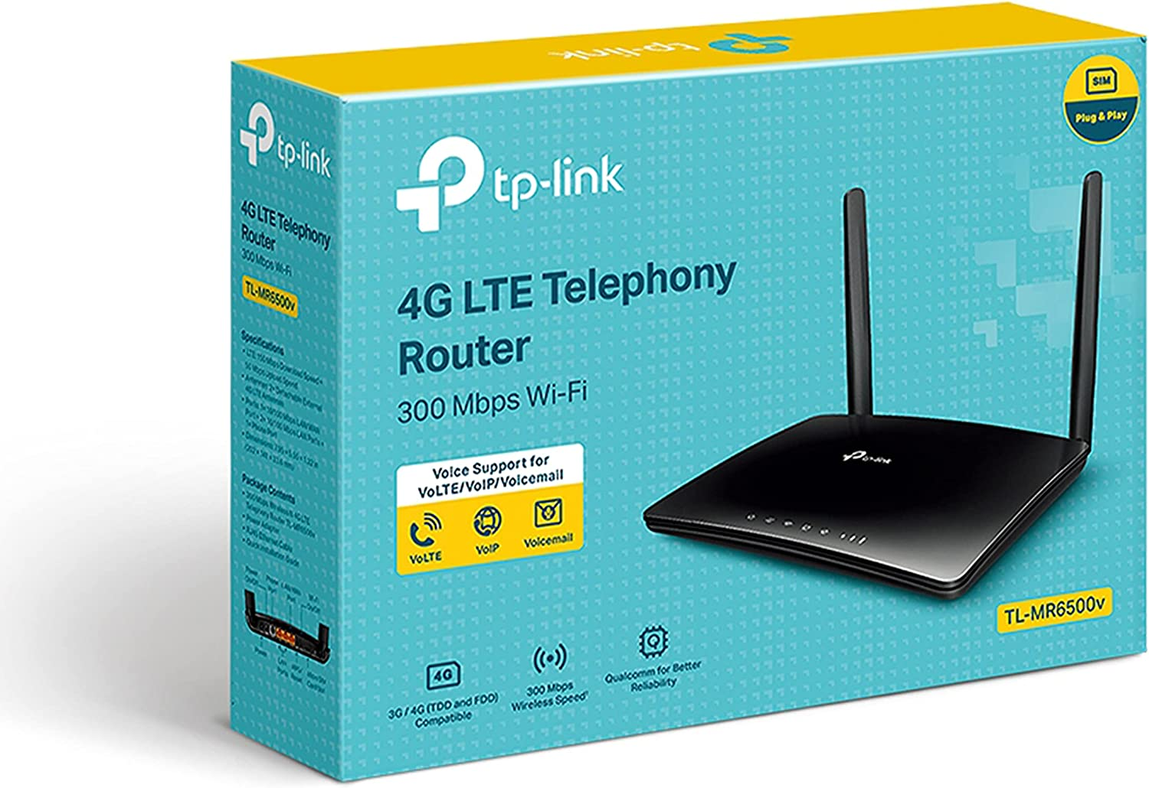
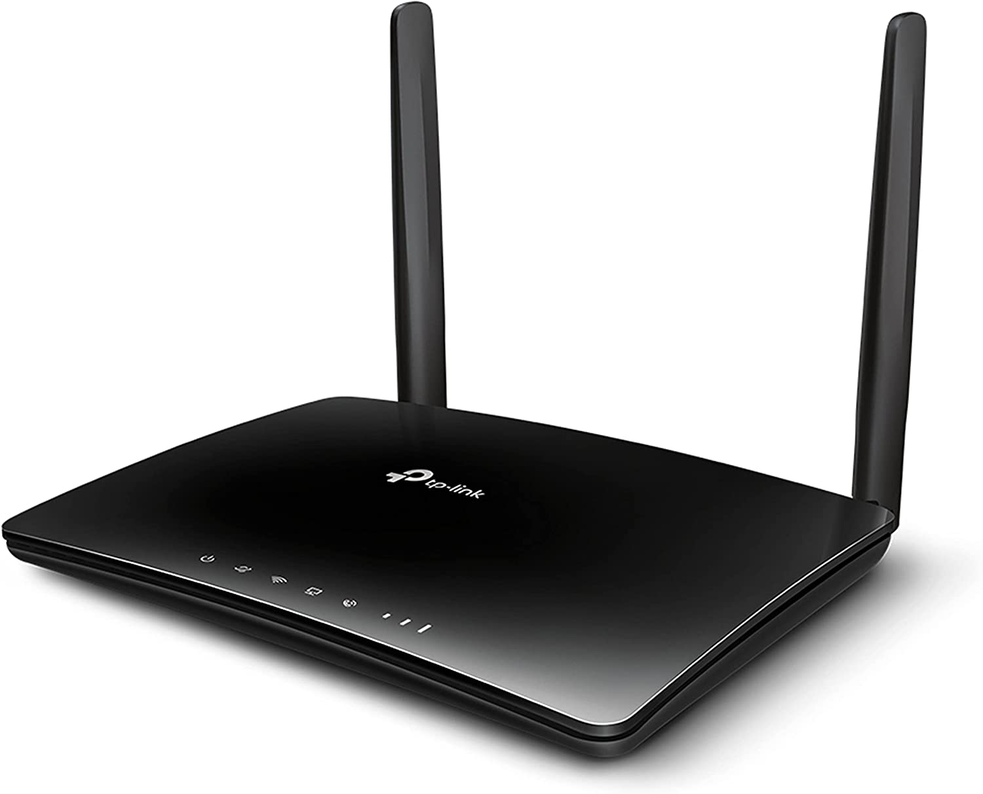
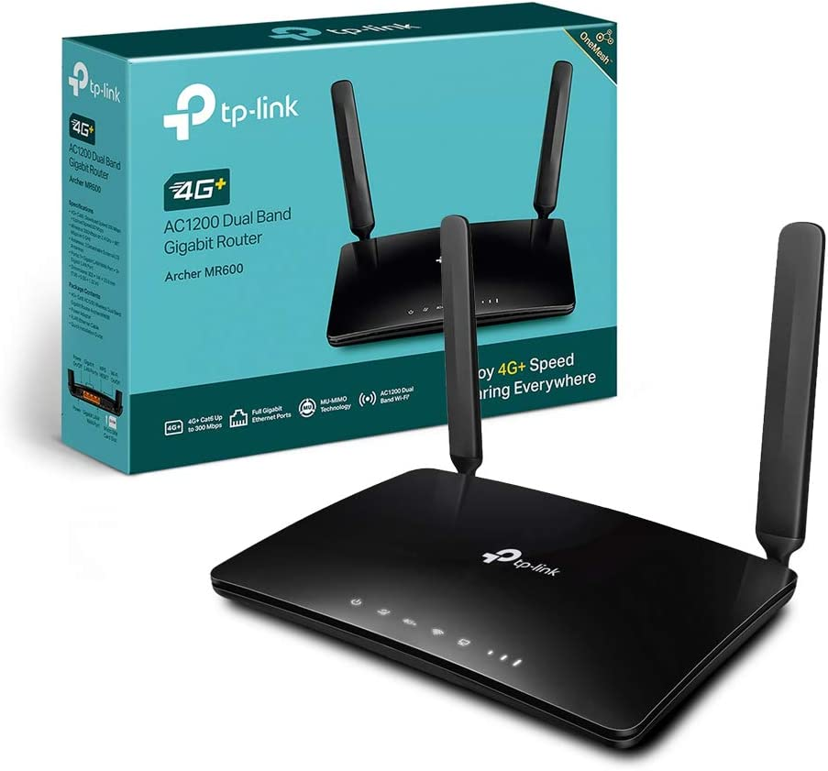
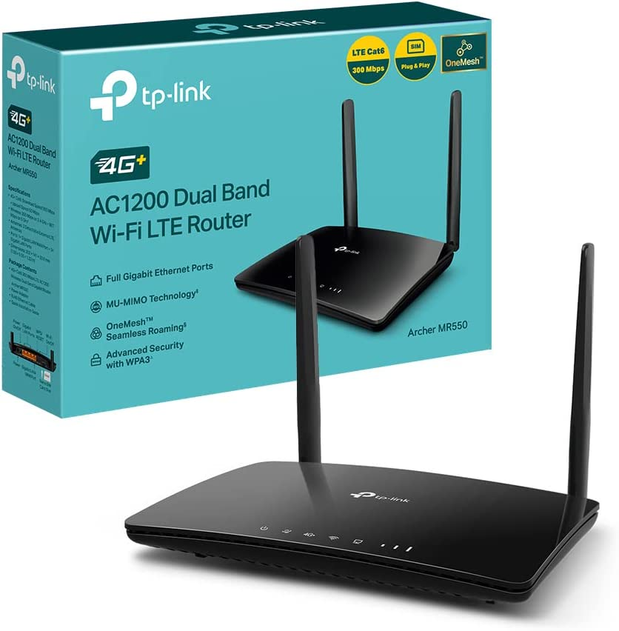
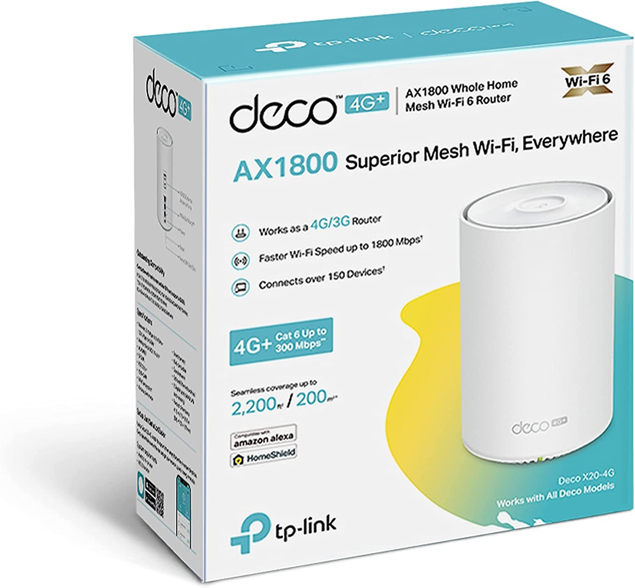
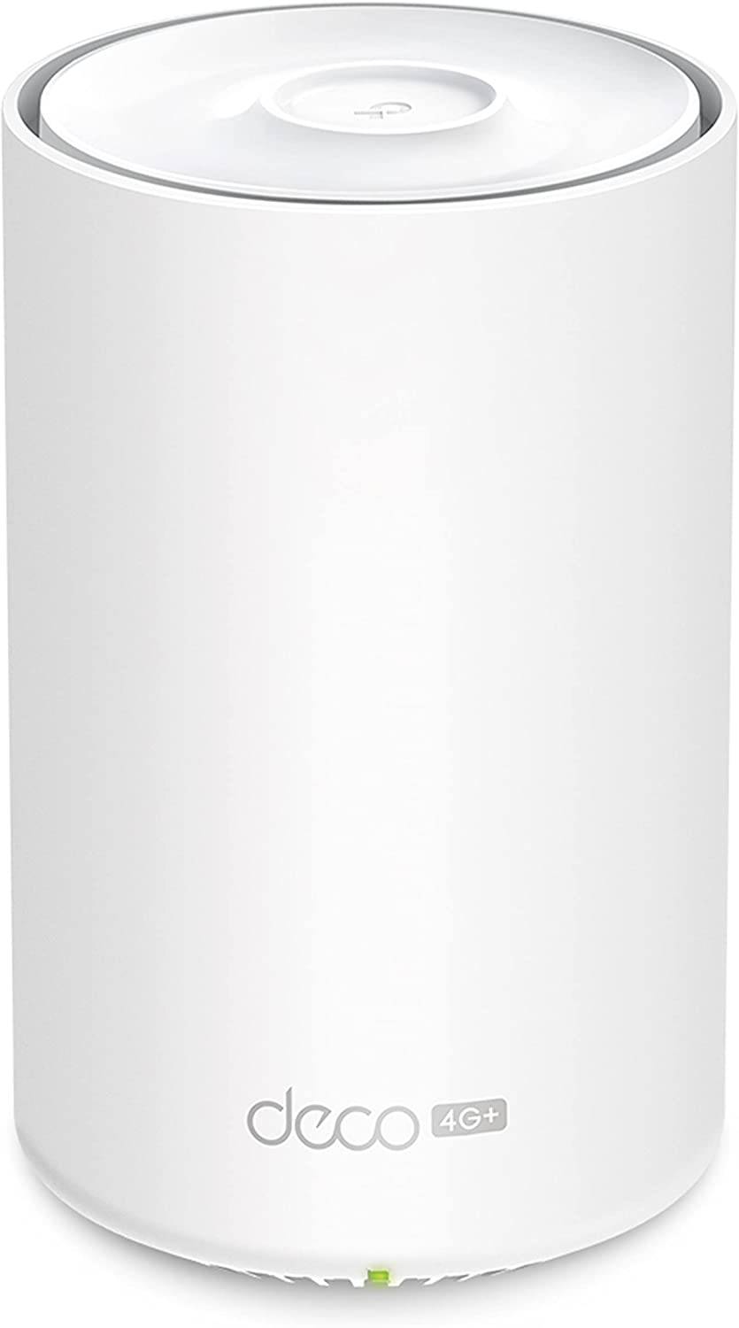
Esplorare Azure Hybrid e le VPN @ Home
VPN Site-2-Site @ Home con un TP-Link MR 6400 v3v5
https://www.amazon.it/TP-Link-TL-MR6400-Wireless-configurazione-Staccabili/dp/B07RM95YFC (66€)
https://www.amazon.it/TP-Link-TL-MR6500v-Wireless-configurazione-smontabili/dp/B08N5FCWX7 (90€)
https://www.amazon.it/TP-Link-MR600-MicroSIM-configurazione-Supporta/dp/B07RS7HM59 (120€)
https://www.amazon.it/TP-Link-Archer-MR550-Configurazione-Tecnologia/dp/B0BYZR8T38/ref=sr_1_1?__mk_it_IT=%C3%85M%C3%85%C5%BD%C3%95%C3%91&crid=36RRR6GTR4G7 (120€)
https://www.amazon.it/TP-Link-modalit%C3%A0-wireless-gigabit-compatibile/dp/B098PKP561/ref=sr_1_1?__mk_it_IT=%C3%85M%C3%85%C5%BD%C3%95%C3%91&crid=14RAE6VYLYNSV (160€)
Non vi devo vendere niente, mi serviva perchè ne voglio comprare uno nuovo

Slide 16
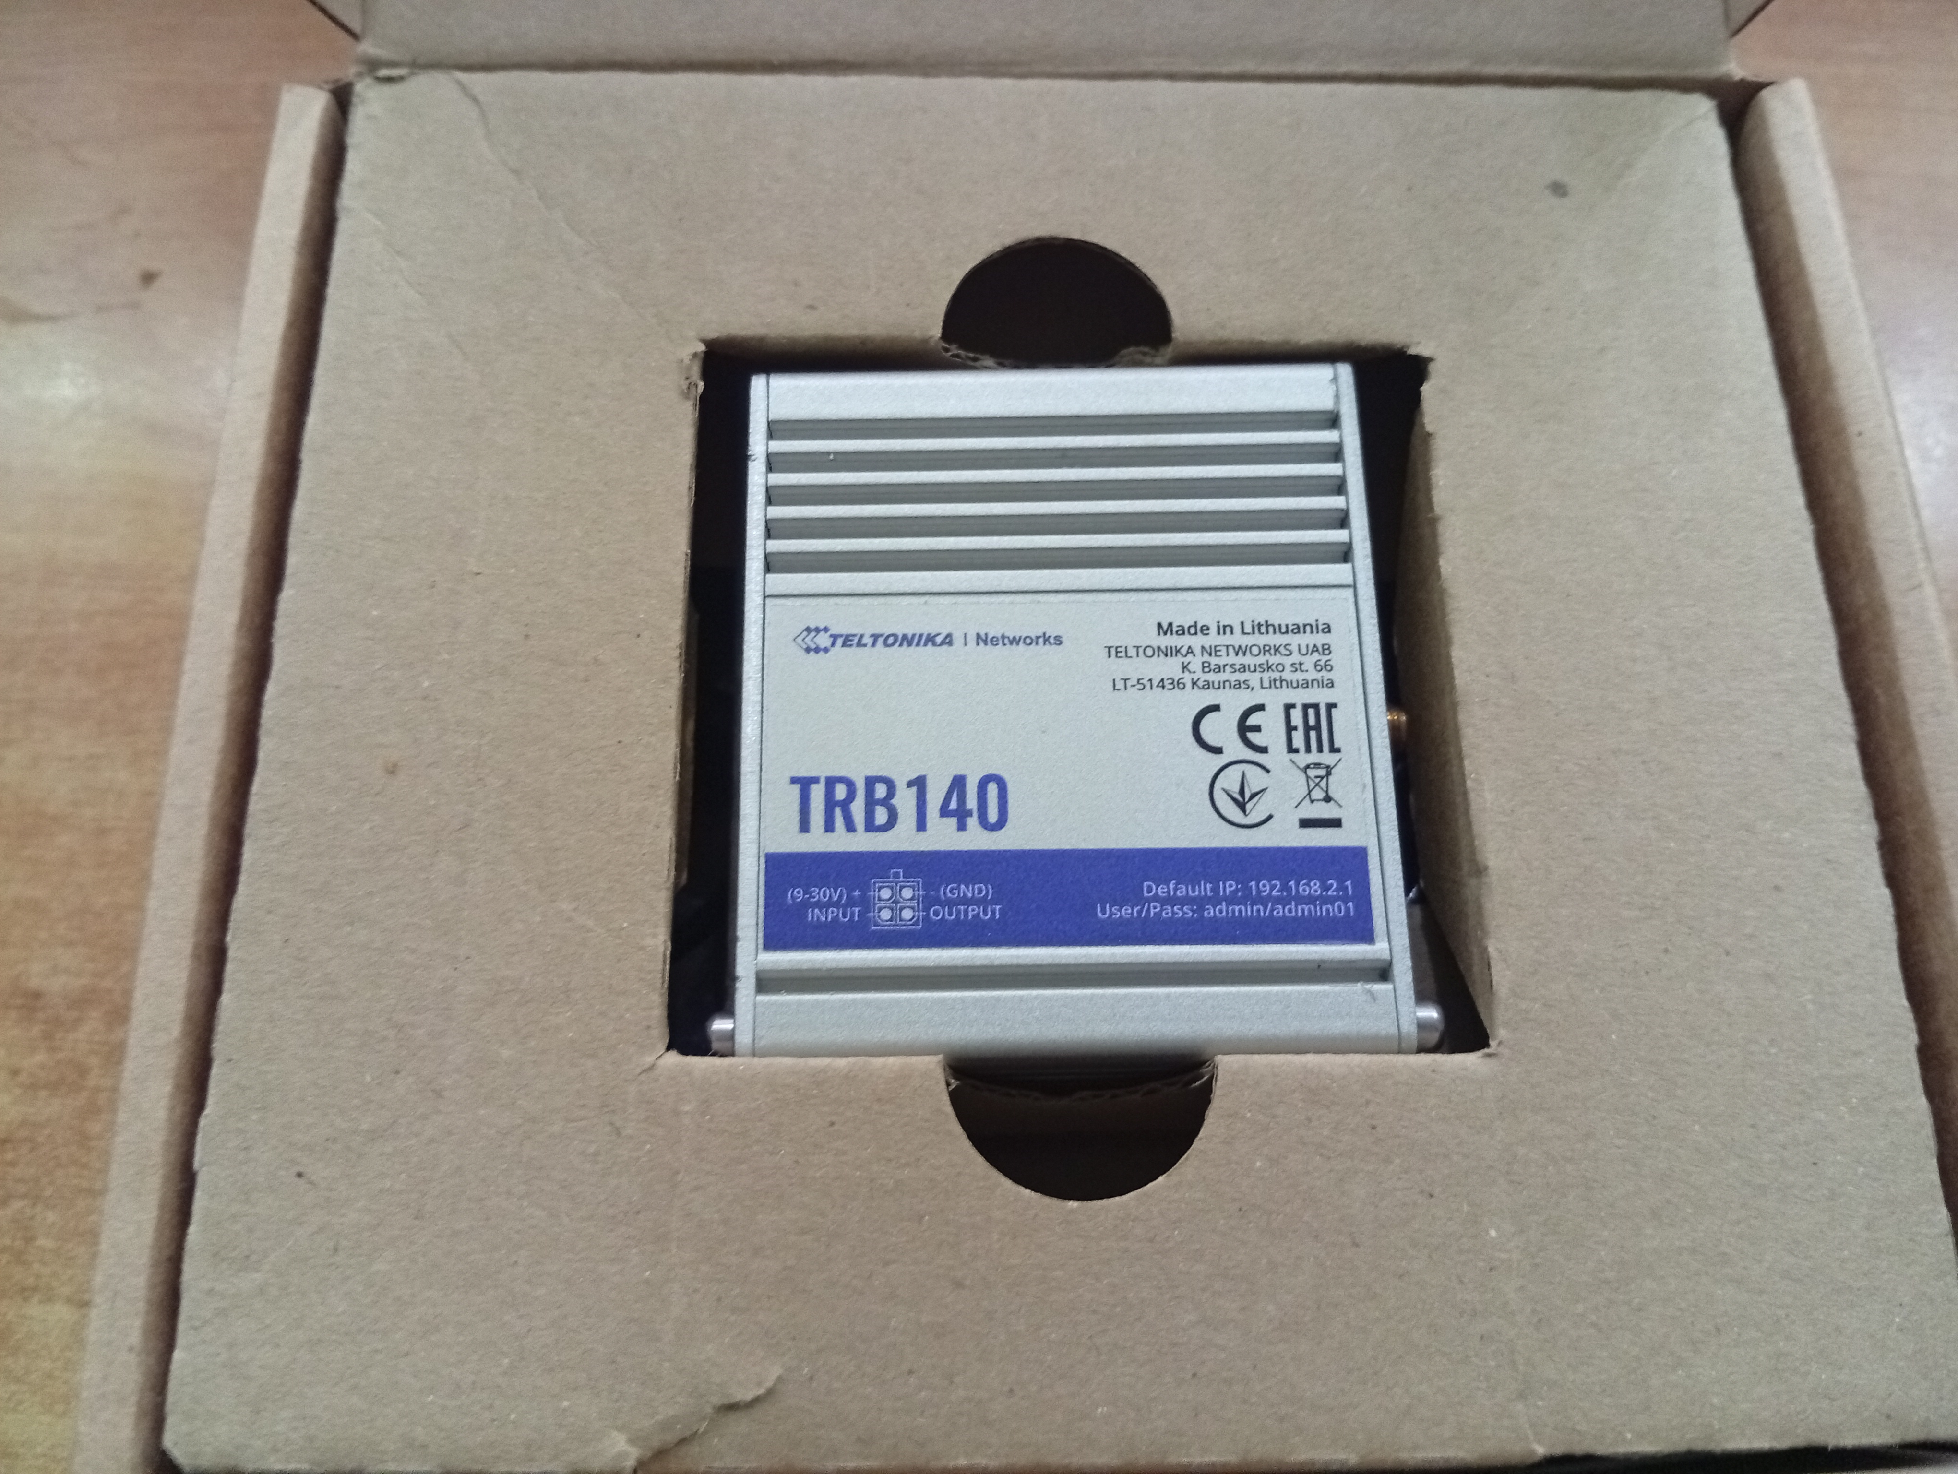
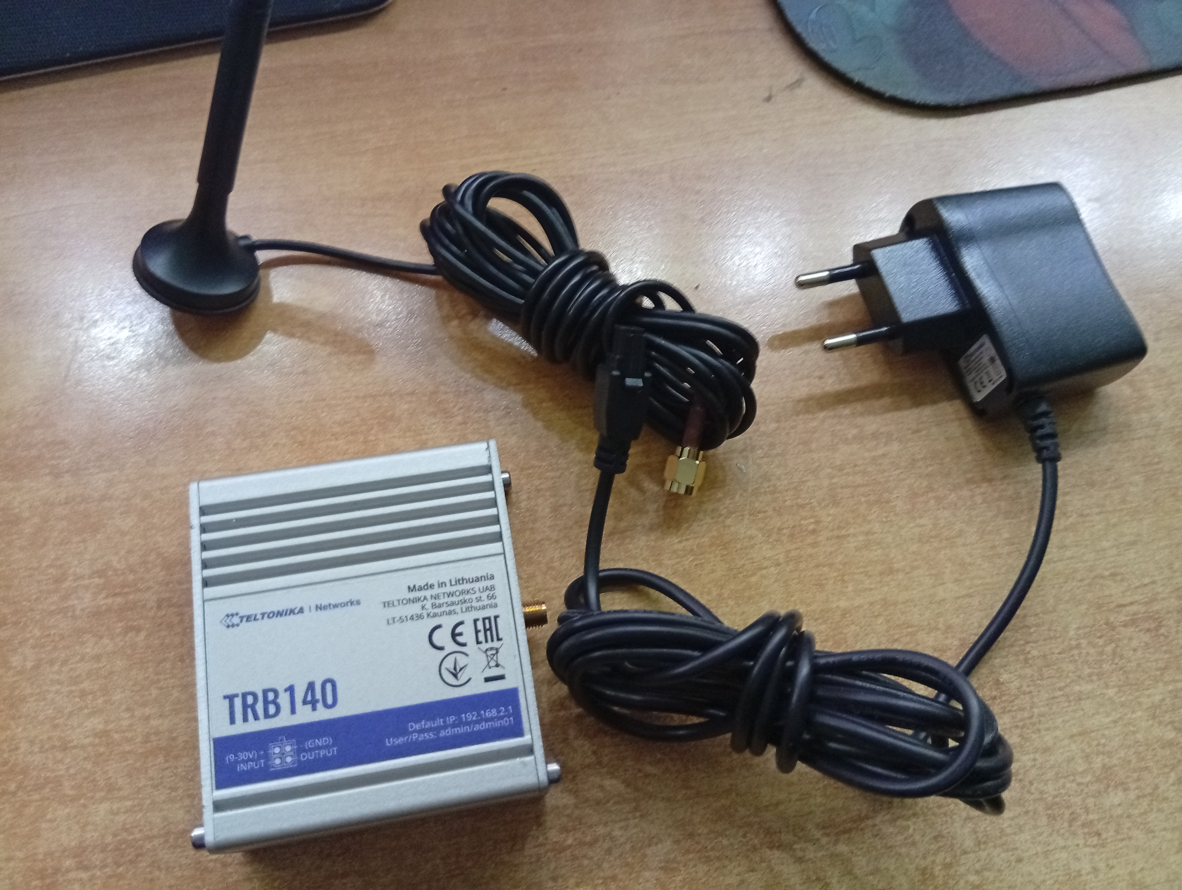
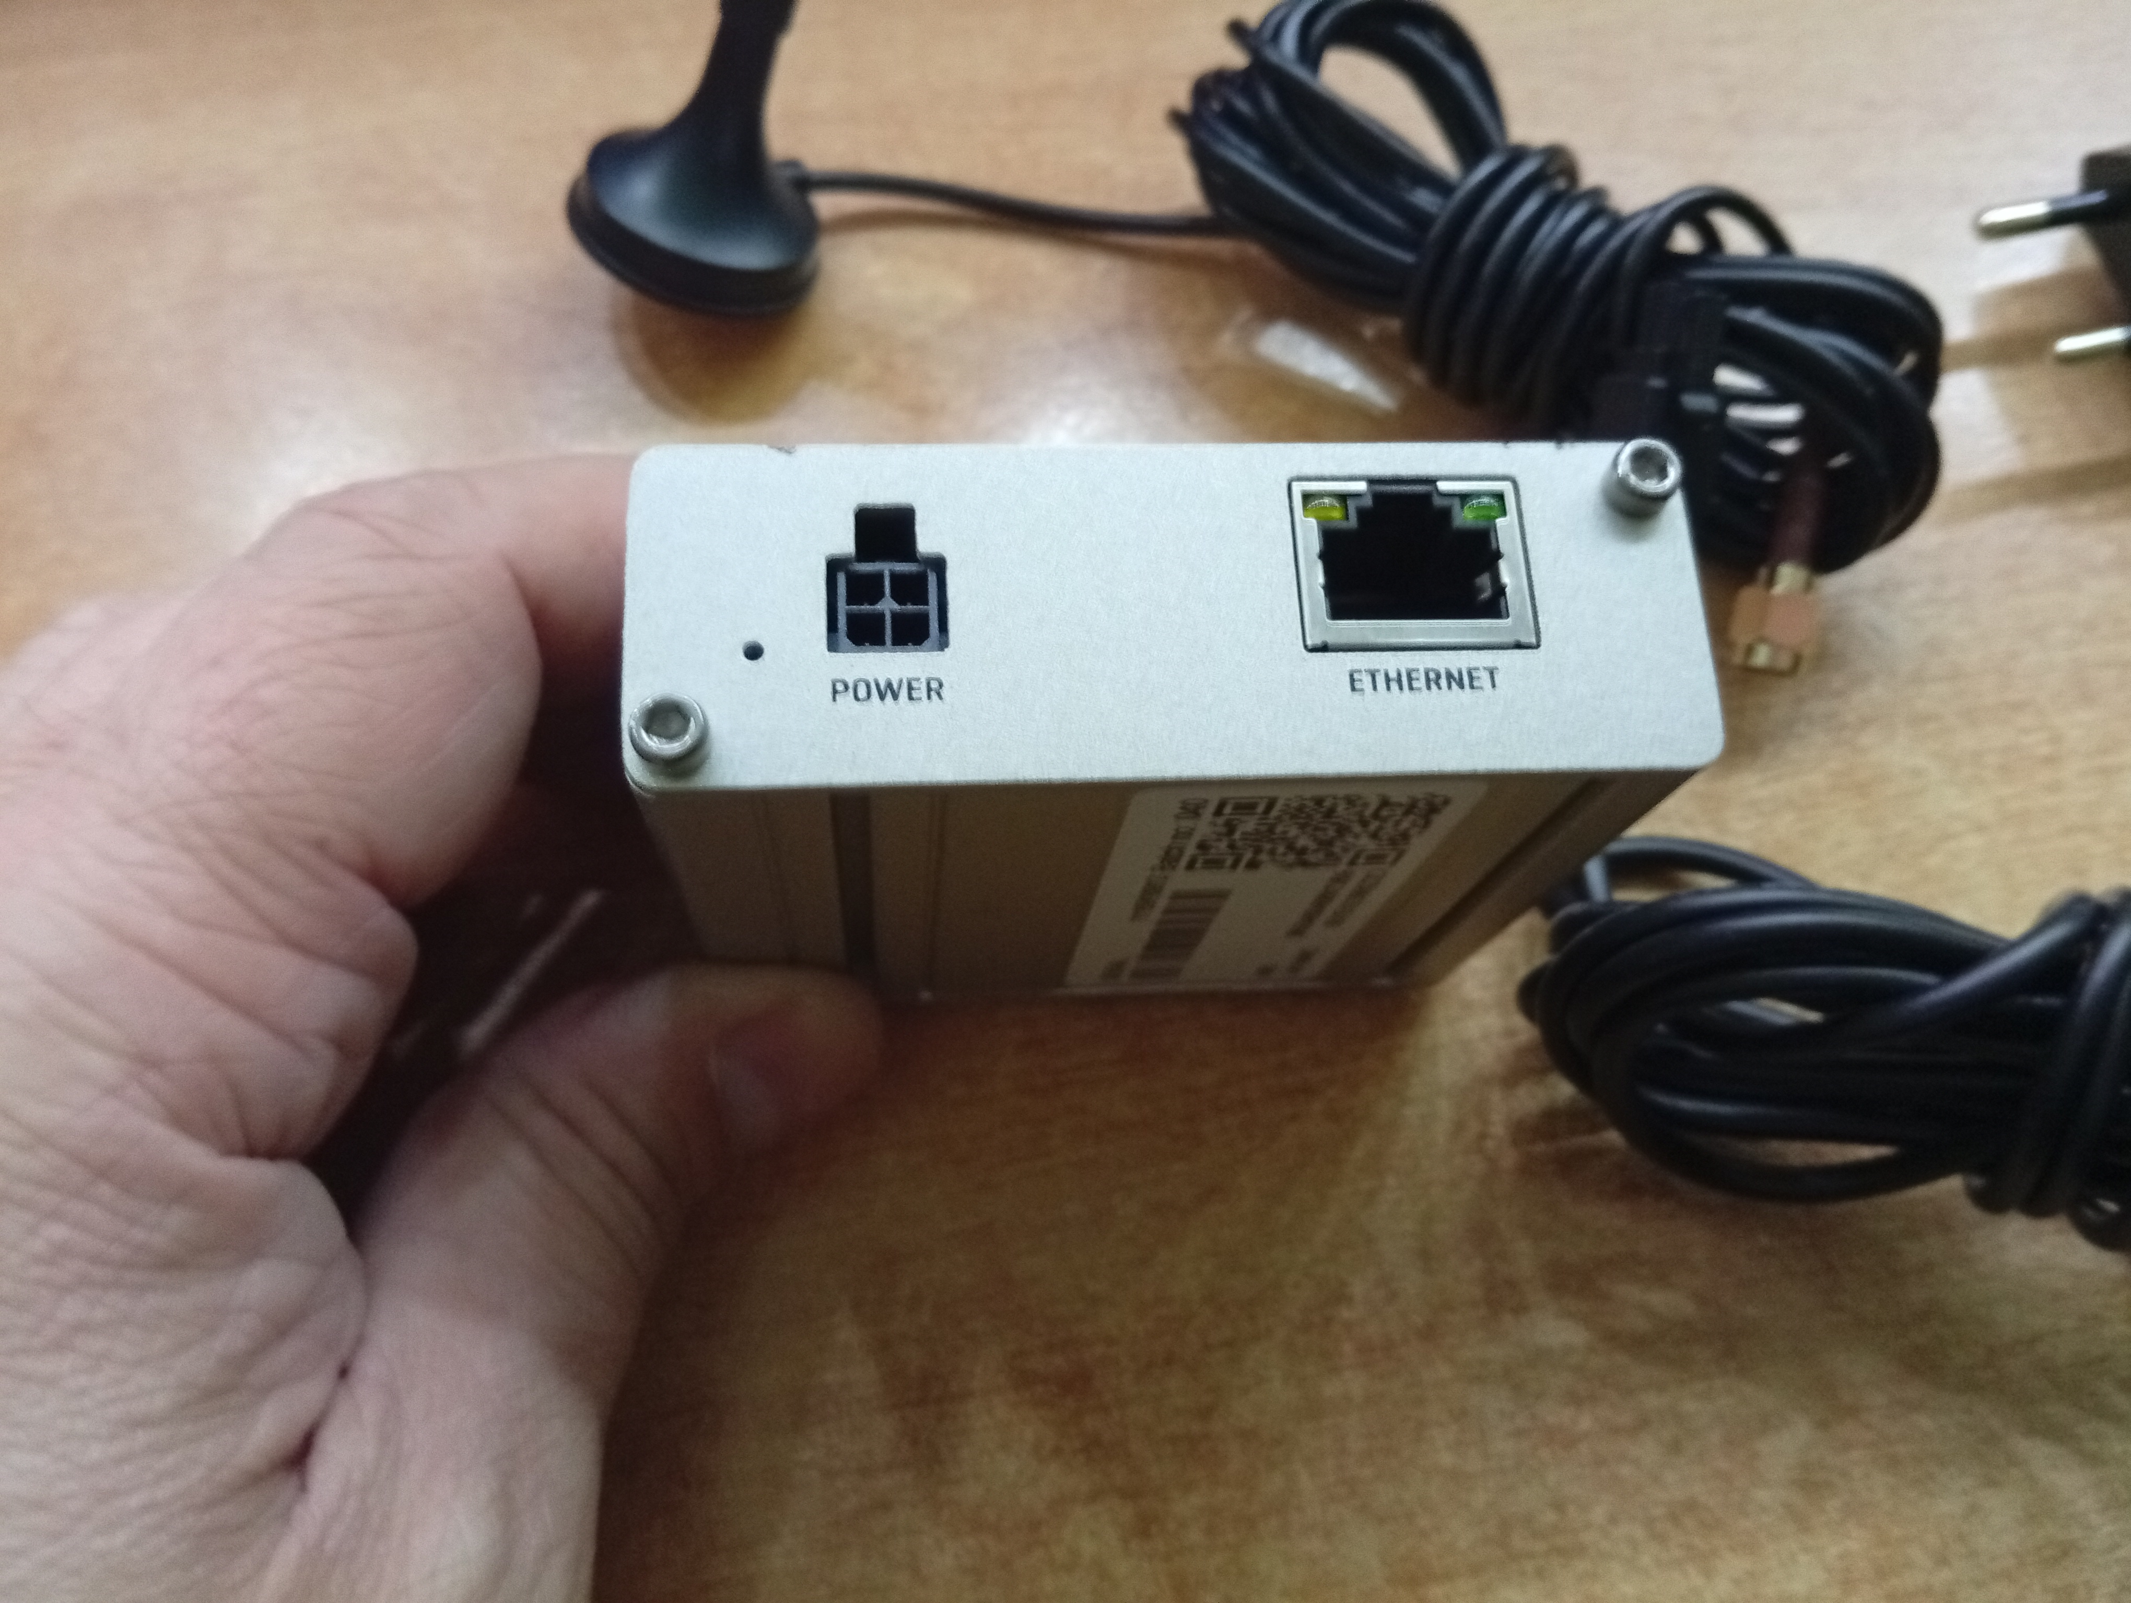
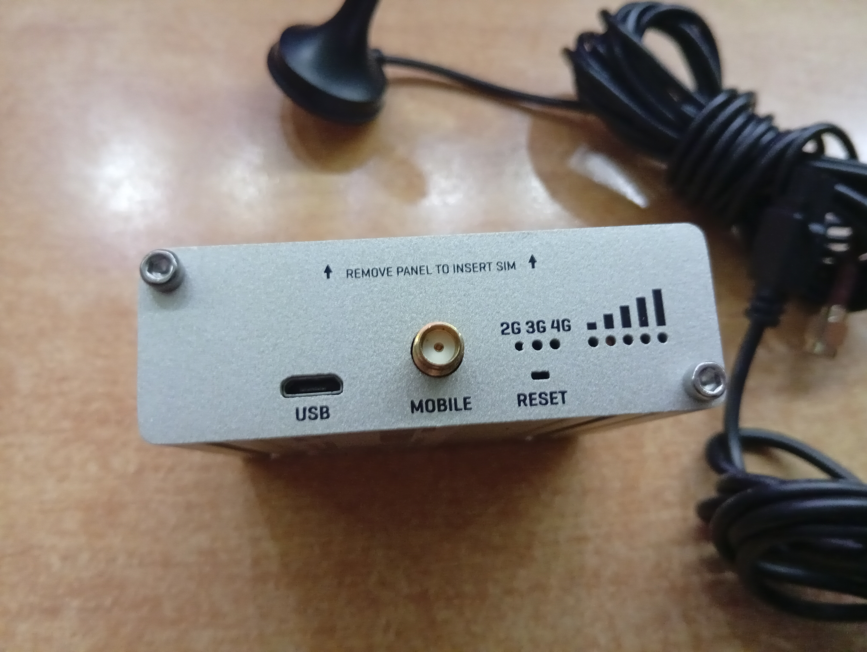
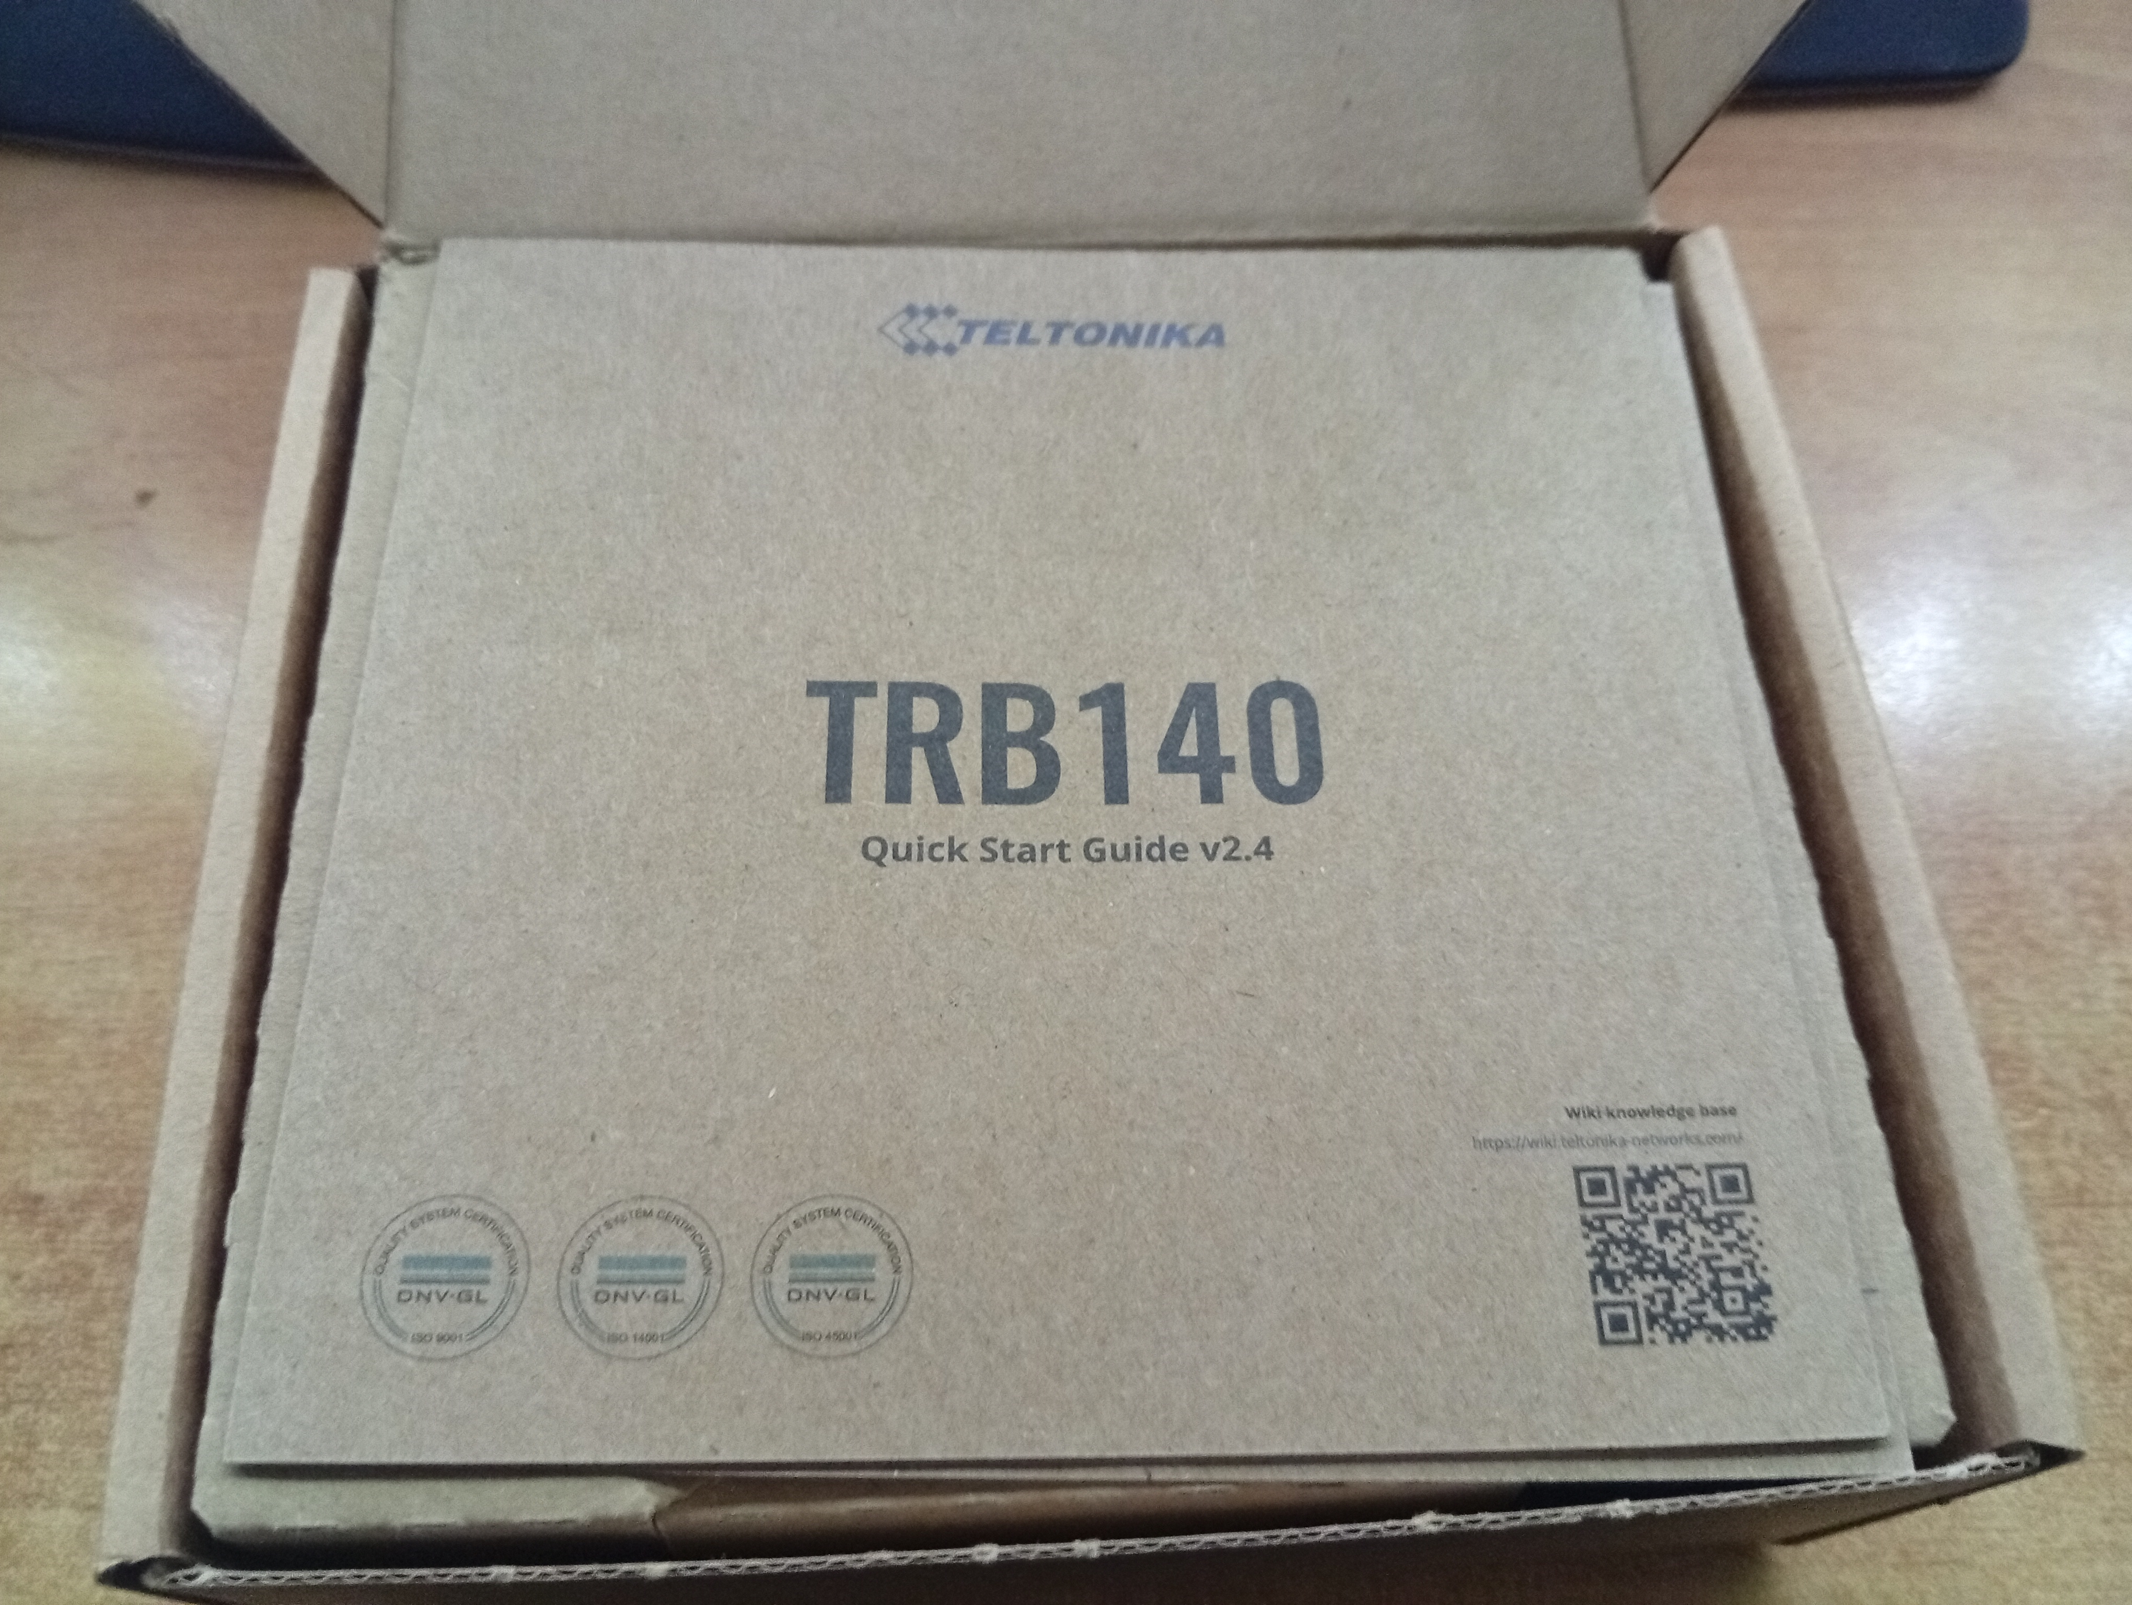
Esplorare Azure Hybrid e le VPN @ Home
Teltonika TRB 140

Slide 17
Il progetto The Things Hub...

Slide 18
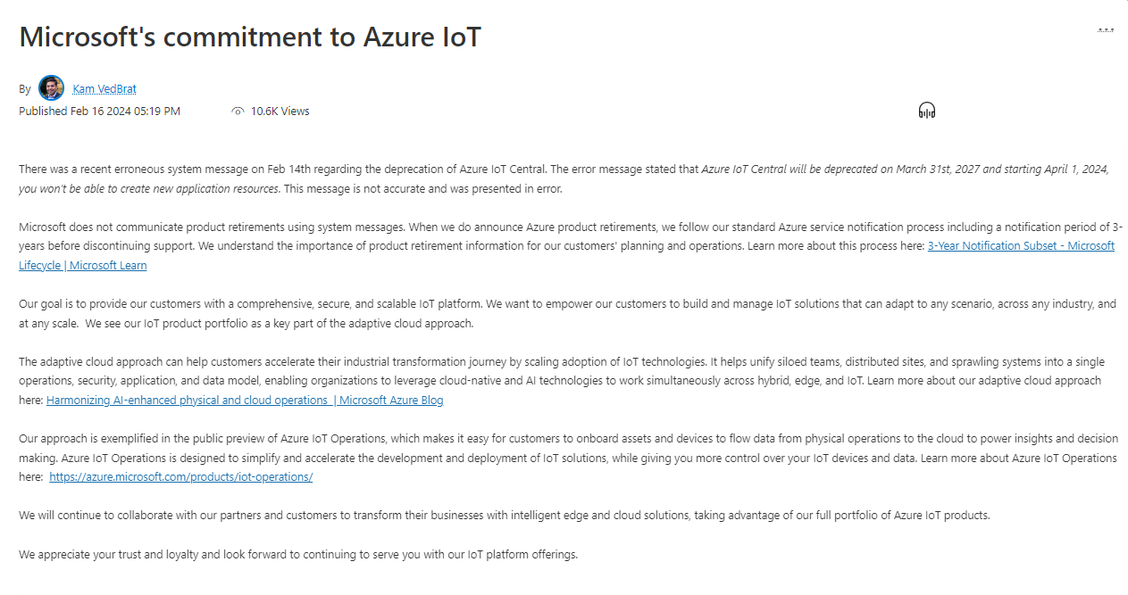
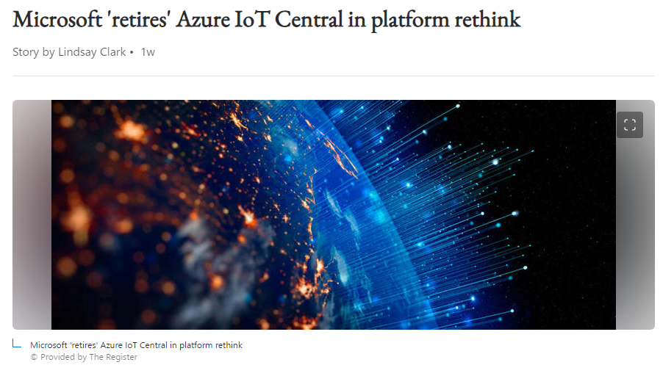

Iot Central era «nella direzione giusta», ma la strada sbagliata
https://techcommunity.microsoft.com/t5/internet-of-things-blog/microsoft-s-commitment-to-azure-iot/ba-p/4059725
https://www.msn.com/en-us/money/other/microsoft-retires-azure-iot-central-in-platform-rethink/ar-BB1iknsm?PC=EMMX01

Slide 19
Dare uno strumento a chi è focalizzato sulla Data Platform aprendo la porta, in maniera agevole, all’IoT

Slide 20
Il progetto The Things Hub
Dare continuità ad uno strumento che ho amato
Ripensato in chiave «moderna», data centrico, perché se non guardiamo ai dati, non diamo valore al perché stiamo raccogliendo dati con l’IoT
Centrato su Fabric (potenzialmente funzionerà anche con altri backend)
Senza i vincoli che lo rendevano spesso «inutile»
Flessibilità con l’IoT (non vincolandolo al modello IoT Hub e Device Provisioning Service)

Slide 21
Uno schema di riferimento
Microsoft Fabric Workspace
Apps
SQL
Bronze Storage
Cold Data
Cold Data
Devices
IoT Hub
Hot Data
Cold Data
Devices
Event Grid
Hot Data
Silver Gold Storage
Report
Embed Report
Devices
Http
Warm Data
Cold Data
Cold Data
OLTP Data
Third Party OLTP Apps
OLTP DB

Slide 22
Pillars
Fabric centrico
Workspace per una esperienza multitenant
Ma anche «dedicated tenant»
Uso «ordinato» delle risorse Azure
Portale «aperto» (open source) con deployment dedicati e potenziali customizzazioni
Il portale diventa del cliente finale, quindi necessaria integrazione con EntraId del cliente

Slide 23
Gestite tutto con dei Resource Group
TheThingsHub-<poolId>-<region> (es. The ThingsHub-42-neu)
Risorse di backend
IoT Hub
Event Hub
Fabric Capacity
TheThingsHub-<poolId>-<region> (es. The ThingsHub-24-neu)
Risorse applicative
App Service Plan
TheThingsHub-NeoForgeIndustries-neu
WebApp (thethingshub-neoforgeindustries-portalapp/thethingshub.neoforgeindustries.it)
www (www.neoforgeindustries.it)

Slide 24
I componenti di The Things Hub: Web App
Blazor+.NET 9, what else?
MUD Blazor come framework Material per Blazor….ottimo!
Supporto alla Microsoft Identity/Azure Identity
Oramai stabilizzato nella creazione di App basate su Service Principal e PublicIdentity e Confidential Identity
Anche se ci sono ancora un po’ di nuget package sparsi
Accesso alle api di Fabric e Power BI via Identity/Service Principal/Access Token
Sto ancora usando ClientSecret perché più comodo delle managed identity
Serve usare KeyVault (future versioni)
Access Token dovunque
Entity Framework
Anche qui, dimentichiamoci di User ID= e Password= nelle connectionString
Bisogna ristrutturare un po’ il codice per sfruttare l’accesso via Access Token (Azure DBContext Interceptor) e le DBCOntextOptions gestite bene
Lo scaffolding funziona con degli accorgimenti (non ho ancora completato il giro legato al refactoring dell’applicazione per gestire l’esperienza «design time» correttamente nei confronti dei secret)

Slide 25
I componenti di The Things Hub: Unified Namespace
Questo è forse la parte meno «Fabric» ma è l’evoluzione di una dashboard che viene notificata dei cambiamenti realtime
MQTT rispetto a WebSocket, SignalR
Usare EventGrid come broker MQTT
Broker MQTT 5.0 verso gli utenti
Gestione mirata dei topic
Dashboard aggiornata in tempo reale
Routing verso EventHub…e quindi verso Real Time Intelligence
EventGrid ha una autenticazione con certificati (e anche qui c’è lo sforzo)
Anche IoT Hub, ma dato che c’è lo shared secret ancora, al momento ho fatto così

Slide 26
I componenti di The Things Hub: Operations
La struttura della multitenancy c’è, l’automazione e le operations no
Per questo vi aspetto al Global Azure il 10 maggio
Quindi per adesso si fa a mano
Il collegamento con l’anagrafica è CRUD pura
La lentezza pretende delle code che saranno Azure Service Bus (ti viene voglia di chiedere «mettete Azure Service Bus dentro Fabric») oppure implementare un sistema di code via SQL DB, ci sta, anche se macchinoso
Oppure Azure Service Bus sarà una struttura esterna al workspace/tenant Fabric

Slide 27
Fabric e repo Git di un progetto Azure DevOps
È possibile collegare un Workspace di Fabric, che ricordiamo essere nel progetto TheThingsHub un tenant cliente – NeoForgeIndustries ad esempio - ad un repo Git
Questo significa che:
Si possono usare le strategie di branching dei repo Git per gestire
Release di prodotto
Tenant e personalizzazione cliente
Ambienti (dev-test-prod)
Dato che un workspace(group) è identificato da un Guid e il testo è una etichetta, è bene far sempre riferimento all’Id, sfruttando un portale applicativo per redirezionare al workspace corretto e usare il naming includendo un suffisso (ad esempio) per identificare il tipo di ambiente
Es. NeoForgeIndustries-TheThingsHub-dev

Slide 28
Networking
Allo sviluppatore Azure piacciono i servizi PaaS perchè sono "pronti all'uso".
Ma quando proponiamo le nostre soluzioni alle aziende, ci scontriamo con l'IT che apprezza gli elementi infrastrutturali, IaaS.

Slide 29
Facts
In Azienda bisogna parlare con l’IT che impone (correttamente) le sue scelte e (non correttamente) le sue paure (molte volte infondate)
Il PaaS model ha delle debolezze
...in primis il fatto che l’on-premise è ancora forte
...e tanti servizi non sono ancora consolidati
Questa affermazione vale per il compute, non per lo storage
In azienda, quando si parla con l’IT, bisogna parlare di Infrastructure (la paura del cloud)
Networking in primis
Ogni servizio PaaS permette di vincolare il traffico all’accesso tramite VNET
VPN per accedere alle risorse on-premise
...e passa la paura
...forse...

Slide 30
Scenario: IoT(@Home?)
VPN (who knows?)
VPN point-2-site o site-2-site?
S2S (che fa figo) perchè il collegamento è fisso
La rete dei sensori
Invio dei dati telemetrici in cloud
Con un gateway locale
Connettività 4G: perchè?
Ho cominciato così...e ha il suo senso...
Così come il router aggiuntivo che posso modificare come voglio senza che la famiglia sappia niente

Slide 31
Punti di attenzione
I wizard del portale sono il male...
AZ CLI e Powershell
E ricordatevi che oggi abbiamo i Polyglot Notebooks!
Però ogni tanto serve eh?
Resource Groups
Ricordatevi che i resource group sono target di deployment, ma è bene pensarli a unità di deployment
1 soluzione applicativa ➔ n resource group x m ambienti (non è 1-1, ma quando mai!?!?!?)
Naming
Taaaaaaaaaaaaaaaante risorse, i nomi non si mettono a caso
Addressing
Non si mettono gli indirizzi a caso
Lavoriamo con Software Defined Network (però pensatele «alla vecia»)
Attenzione, il planning deve essere globale senza overlap (un casino, specie in ambito OT)
P.S. Per la cronaca, in questa demo le ho cannate quasi tutte eh?

Slide 32
Addressing
Addressing | Project | Subnet Size | Class | Subnet | Scope | dev | test | prod | vnet
10.15.0.0/19 | azhome |  |  |  |  | 10.15.0.0/21 | 10.15.8.0/21 | 10.15.16.0/21 | 10.15.24.0/21
 |  | 1024 | 22 | prj-snet-aks-<$env> | Azure Kubernetes Service | 10.15.0.0/22 | 10.15.8.0/22 | 10.15.16.0/22 | 10.15.24.0/22
 |  | 256 | 24 | prj-snet-services-<$env> | Services | 10.15.4.0/24 |  | 10.15.20.0/24
 |  | 256 | 24 |  |  | 10.15.5.0/24 |  | 10.15.21.0/24
 |  | 128 | 25 |  |  | 10.15.6.0/25 |  | 10.15.22.0/25
 |  | 128 | 25 |  |  | 10.15.6.128/25 |  | 10.15.22.128/25
 |  | 64 | 26 |  |  | 10.15.7.0/26 |  | 10.15.23.0/26
 |  | 64 | 26 |  |  | 10.15.7.64/26 |  | 10.15.23.64/26
 |  | 32 | 27 |  |  | 10.15.7.128/27 |  | 10.15.23.128/27
 |  | 32 | 27 | prj-snet-dns-<$env> | Private DNS | 10.15.7.160/27 |  | 10.15.23.160/27
 |  | 32 | 27 | AzureBastionSubnet | Azure Bastion | 10.15.7.192/27 |  | 10.15.23.192/27
 |  | 32 | 27 | GatewaySubnet | Subnet del VNet Gateway | 10.15.7.224/27 |  | 10.15.23.224/27
10.15.32.0/19 | NEXT PROJECT |  |  |  |  | 10.15.32.0/21 | 10.15.40.0/21 | 10.15.48.0/21 | 10.15.56.0/21
 |  | 512 | 23 | prj-snet-aks-<$env> | Azure Kubernetes Service | 10.15.32.0/22 | 10.15.40.0./22 | 10.15.48.0/22 | 10.15.56,0/22
 |  | 512 | 23
 |  | 256 | 24
 |  | 256 | 24
 |  | 128 | 25
 |  | 128 | 25
 |  | 64 | 26
 |  | 64 | 26
 |  | 32 | 27
 |  | 32 | 27
 |  | 32 | 27
 |  | 32 | 27
Class | Numero Progetti | Ip Per Progetto | Ip per Ambiente
16 | 1 | 65536 | 16384
17 | 2 | 32768 | 8192
18 | 4 | 16384 | 4096
19 | 8 | 8192 | 2048
20 | 16 | 4096 | 1024
21 | 32 | 2048 | 512
22 | 64 | 1024 | 256
23 | 128 | 512 | 128
24 | 256 | 256 | 64

Slide 33
Architettura della soluzione

Slide 34
VPN

Slide 35
VPN
Site-2-Site (connessione fissa tra due apparati di rete stabile)
Differente da una Point-2-Site (dove la connessione avviene on-demand da un PC di un utente)
Ci vuole un router a casa che ha la funzionalità
Se ce la fa un router di fascia bassa, con tutti i limiti, e vecchio di qualche anno, allora posso dire «oramai tutti»

Slide 36
Le parti di una VPN in Azure
Virtual Network
Entità di livello 4 (TCP/UDP - allo stesso livello di un NLB usato in AKS)
Solo a livello 7 (Application Gateway, Traffic Manager) non serve una VNET (implicita)
Virtual Network Gateway
È il gateway che gestisce le comunicazioni VPN
Ha bisogno di una Subnet dedicata (un VPN GW per VNET)
Public IP
È il punto di accesso pubblico per i peer remoti
Local Network Gateway
È la rappresentazione del peer remoto, con il suo endpoint (attenti all’ip dinamico) e lo addressing remoto
Connection
È l’associazione di un LNG in un VNG
Armatevi di
Tempo (1- decine di minuti per il deployment)
Tempo (2- le bestemmie che tirerete perchè non funziona)
Soldi (costa)

Slide 37
I protocolli di una VPN: IPSec
Key Exchange Method
IKEv1/IKEv2➔Il tier basic di Azure VPN supporta solo IKEv2 e TPLink (e sostanzialmente tutti i router «home») solo IKEv1➔Tier Standard!
DHGroup<x>
Encryption
DES
3DES
AES-128/192/256
Integrity
SHA1/256
MD5

Slide 38
Dynamic IP

Slide 39
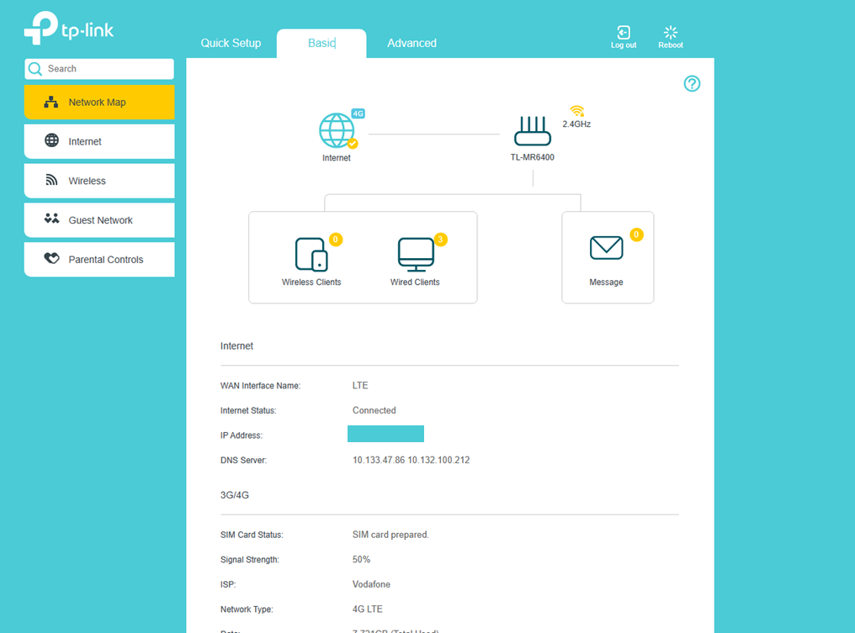
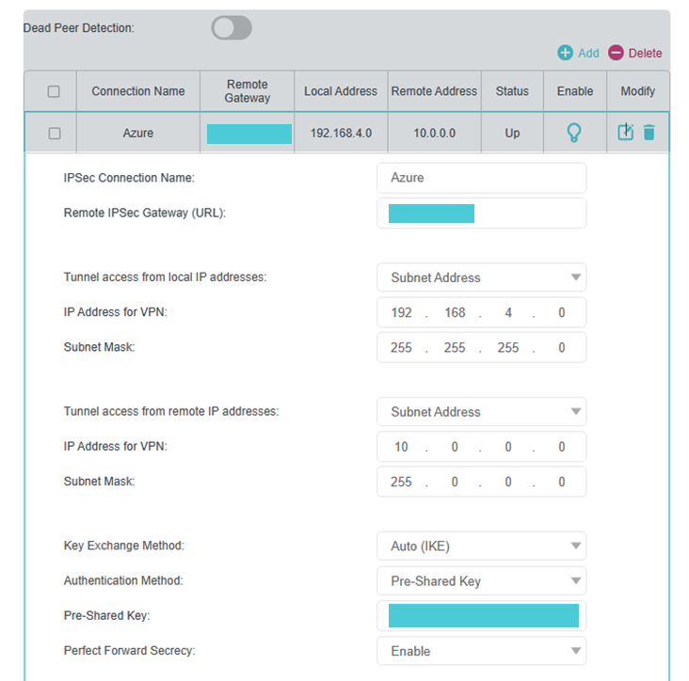
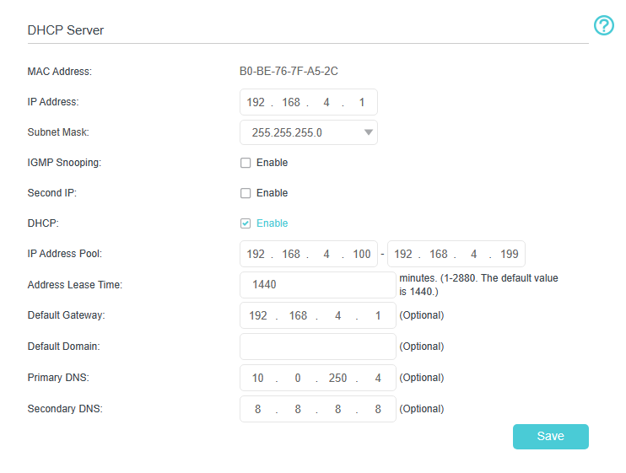
Il vostro router a casa

Slide 40
Non è così difficile però, eh?
Negoziazione automatica dei protocolli di autenticazione
Non sto usando certificati, ma shared secrets
Per limiti del router home, protocolli obsoleti (IKE1, 128bit) e VPN costosa (IKE1 solo su GW minimo 120€/mese – non il basic da 25€/mese)
Pianificazione
Piano di networking in Azure compatibile con il piano di addressing aziendale (più grande e distribuita l’azienda, più grande è la sfida)
Ip pubblico remoto (a casa è un problema, lo so)
Si potrebbe fare uno script??!?!! Siiii!
https://www.myip.org/ https://learn.microsoft.com/en-us/azure/vpn-gateway/vpn-gateway-modify-local-network-gateway https://learn.microsoft.com/en-us/powershell/module/az.network/get-azlocalnetworkgateway?view=azps-9.7.1
https://learn.microsoft.com/en-us/powershell/module/az.network/set-azlocalnetworkgateway?view=azps-9.7.1

Slide 41
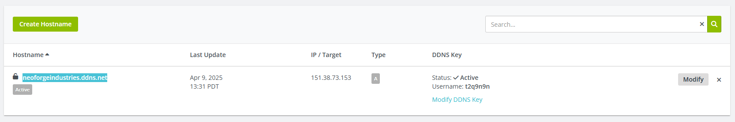
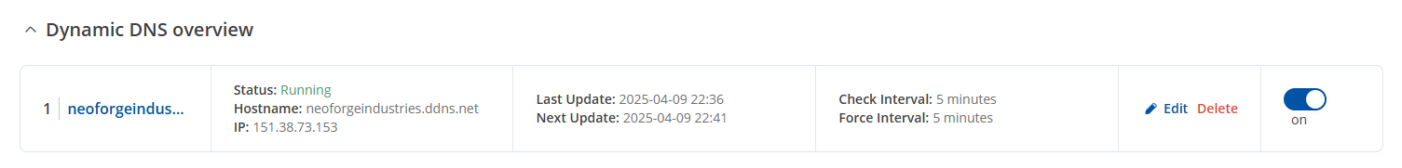
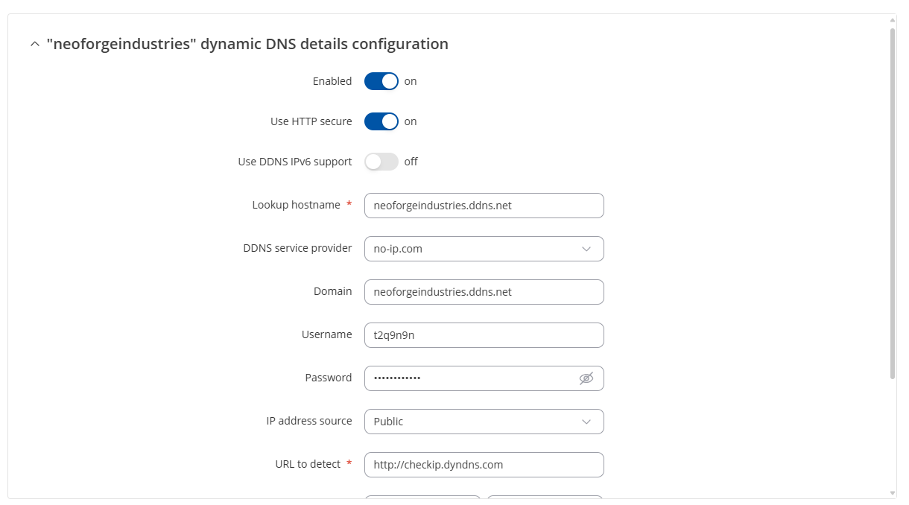
DynDNS

Slide 42
A questo punto possiamo deployare una VM o i servizi

Slide 43
Problemi? Qualcosina...
Gli IP sono dinamici (in DHCP nella VLAN)
Quindi potenzialmente cambiano
IP vs FQDN
Ma gli indirizzi in LAN privata non sono accessibili da un DNS pubblic
DNS Private Resolver
https://learn.microsoft.com/en-us/azure/dns/dns-private-resolver-overview
Consente di eseguire query su zone private DNS di Azure da un ambiente locale e viceversa senza distribuire server DNS basati su macchine virtuali.
Il resolver privato DNS di Azure richiede una subnet in una VNET in Azure.
Infatti ha bisogno di una Subnet dedicata, come la VPN perchè intercetta i meccanismi della VNET per il suo lavoro
Costa un botto (per cui bisogna mettere gli ip statici e mettere un DNS a manella)
Non mi funziona bene con TP-Link posso solo farvi vedere una demo e affidarci al buon vecchio file hosts

Slide 44
Ma anche qualcosina in meno...
Se definiamo una VNET 10.15.x.0/16...
...e abbiamo 64K di indirizzi e quindi alla meno peggio 250+ Subnet/24...
...e asse
...e configuriamo AKS correttamente
...allora i POD sono accessibili senza Ingress e senza LB (figo!)
Ma il Load Balancer è giusto mettercelo...con IP interni! Altrimenti cambierebbero continuamente

Slide 45
Maaaa…il PaaS?

Slide 46
Il problema del PaaS con il TCP/IP
Una VM, ma anche AKS, lavorano a livello 4, quindi a livello di indirizzo IP
Ma un servizio PaaS, come le WebApp e EventGrid, lavora a livello 7, magari 6, quindi spesso con protocollo http o equivalente.
Essendo gli indirizzi PaaS prima di tutto pubblici (e quindi «scarsi») bisogna risparmiare
A questo livello si lavora in Virtual Hosting (ovvero nella request verso l’ip devi metterci anche l’FQDN per discriminare l’endpoint specifico rispetto al probabile indirizzo IP comune)

Slide 47
Il PaaS e il private networking
Di base un servizio PaaS è pubblico (accessibile da Internet) e questo lo rende insicuro (?!?!?!? In realtà gli insicuri sono i pigri che perdono le credenziali in giro eh?)
Posso filtrare l’accesso al servizio vincolando il traffico che provenda da una VNET, ma accedo sempre all’indirizzo pubblico
Se voglio che il servizio sia accessibile attraverso un IP privato allora devo usare i private endpoints

Slide 48
Private Endpoints e Private Links
Un Private Link è la porta di accesso di un servizio PaaS in VNET. Ogni istanza di servizio PaaS espone un Private Link in termini di FQDN oltre all’FQDN pubblico
Una Private Endpoint è la proiezione del private Link all’interno di una VNET
Ergo:
Dato un private link...global...anche in altra region
Un Private Endpoint è agganciato ad una specifica VNET, nella stessa region
Su un’altra VNET, devo creare un altro Private Endpoint
Tutto questo viene fatto tramite una network interface (quella delle VM) che viene creata per essere agganciata ad una VNET
Viene automaticamente generato un DNS privato che permette ai servizi in cloud di accedere al private endpoint via FQDN...
...e casca l’asino sul nome remoto on edge in VPN...di nuovo DNS Private Resolver...e paga Pantalone
Tanto comunque pagava perche un Private Endpoint costa 8€/primi 100Gb/mese (fisso+variabile di traffico - https://azure.microsoft.com/en-us/pricing/details/private-link/)
Attenzione che il Private Endpoint lavora a livello di service esposto (in uno storage blob e files sono due Private Endpoint separati)
E il naming ringrazia da paura...in senso negativo

Slide 49
Quindi adesso proiettiamo i servizi

Slide 50
E gli IP Privati?

Slide 51
E gli IP Privati?
Accedere all’IP Privato è scomodo
In Virtual Hosting è pure impossibile (perchè serve spedire come header anche l’FQDN stesso)
Bisogna avere un DNS
File Hosts
Private DNS Zones
Custom DNS
Private DNS Resolver (https://learn.microsoft.com/en-us/azure/architecture/networking/architecture/azure-dns-private-resolver)

Slide 52
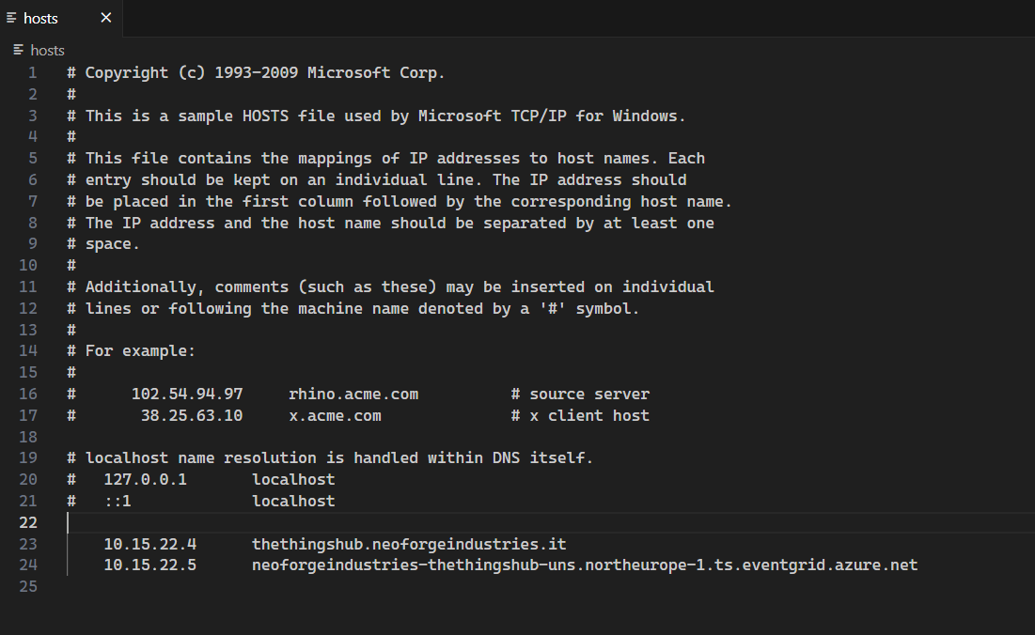

Slide 53
Private DNS Zone
neoforgeindustries-thethingshub-uns.northeurope-1.ts.eventgrid.azure.net
thethingshub-neoforgeindustries-neu.azurewebsites.net
vm-prod.internal.cloudapp.net

Slide 54
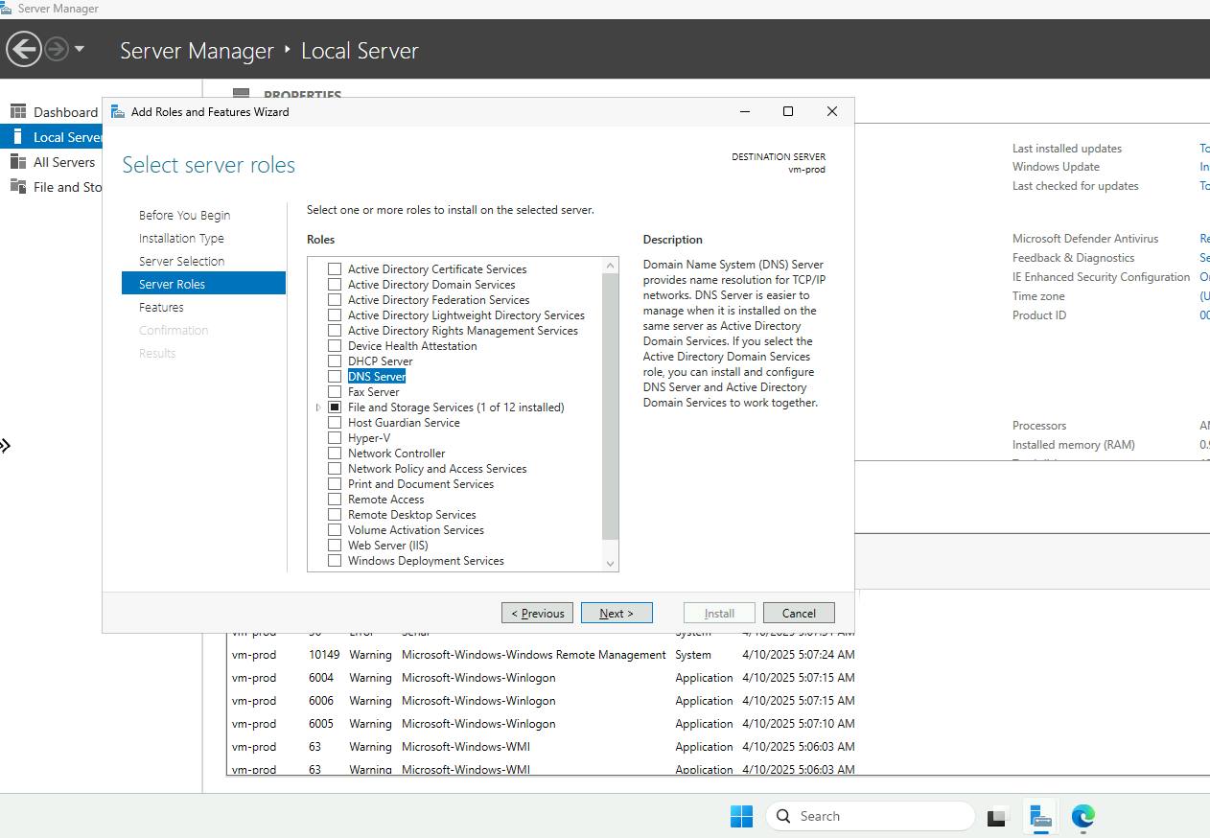

Slide 55
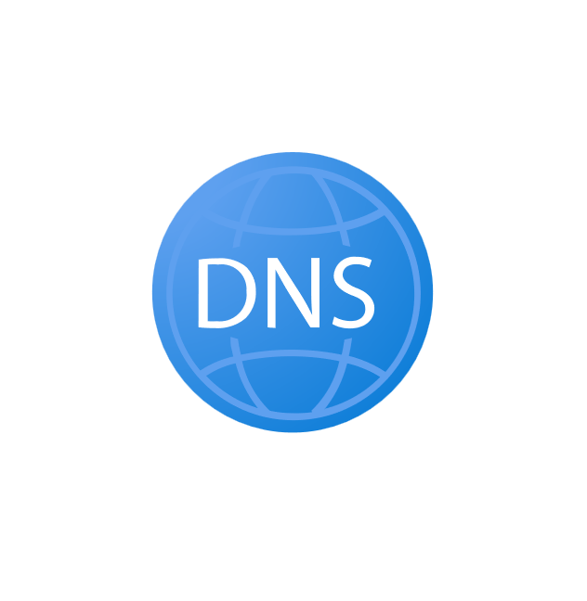
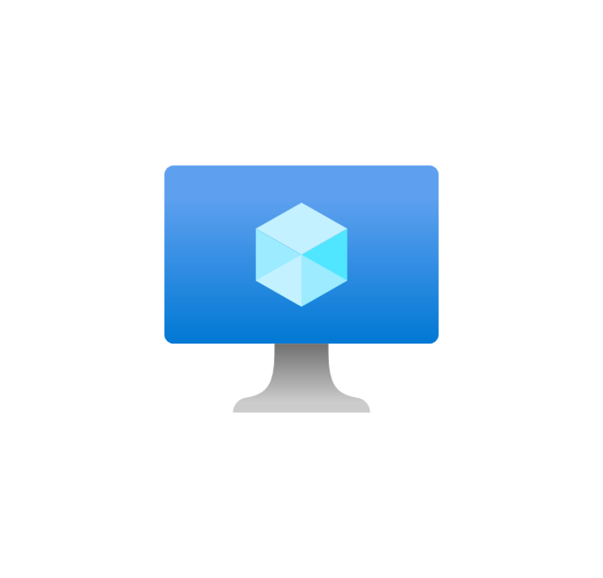
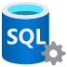

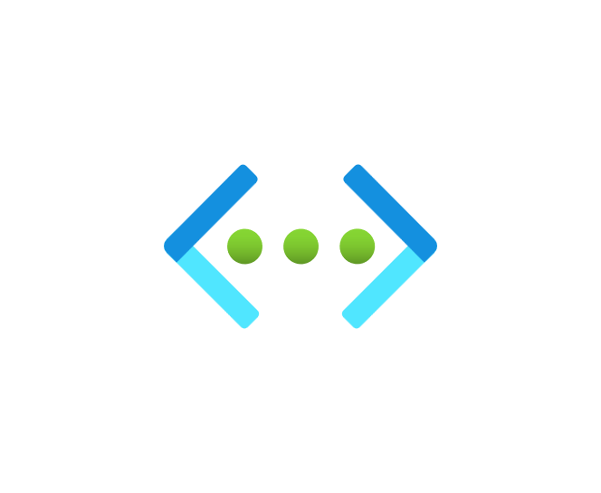
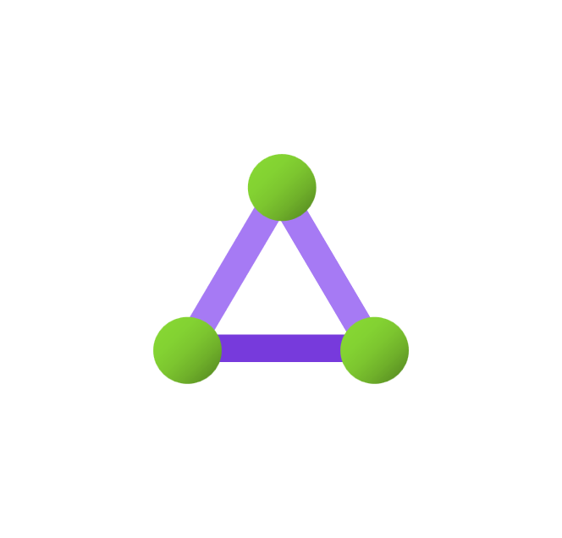

Private DNS zone
privatelink.database.windows.net
5
Azure recursive resolvers
Virtual network link
4
Azure-provided DNS
168.63.129.16
6
3
snet-consumer
DNS
forwarder
10.5.0.254
Private Link
endpoint
10.5.0.5
azsql1.database.windows.net
DNS traffic
Private connection
VNet-hub-001
10.5.0.0/24
VPN /
ExpressRoute
2
7
9
DNS
vmdns
Forward lookup zones
Reverse lookup zones
Trust points
Conditional forwarders
IP address
10.5.0.254
1
Internal DNS
10.0.0.254
Client VM
10.0.0.10
Conditional forwarder
database.windows.net
8
On-premises network
10.0.0.0/24

Slide 56
Azure DNS Custom DNS Forwarders
168.63.129.16
https://learn.microsoft.com/en-us/azure/virtual-network/what-is-ip-address-168-63-129-16?tabs=windows

Slide 57
Demo

Slide 58
Conclusioni

Slide 59
Conclusioni
...

Slide 60
GitHub Repo
https://github.com/marcoparenzan/TheThingsHub
https://github.com/marcoparenzan/TheIoTThing
https://www.thethingshub.it
https://www.theiotthing.it
https://www.neoforgeindustries.it
https://github.com/marcoparenzan/communityactivity/tree/main/Myself/2025

Slide 61




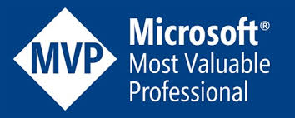


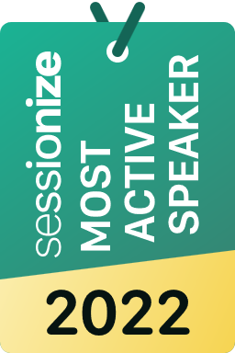
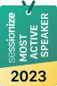

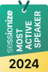
Sono Marco Parenzan: grazie!
marcoparenzan.bsky.social
marco_parenzan
marcoparenzan
marcoparenzan
marcoparenzan

